Slide 1
Στο παιδί μου
Μανόλης Αναγνωστάκης

Slide 2
Ο ΠΟΙΗΤΗΣ
ΜΑΝΟΛΗΣ ΑΝΑΓΝΩΣΤΑΚΗΣ
«πολιτικός της ποίησης και ποιητής της πολιτικής»

Slide 4
ΜΑΝΟΛΗΣ ΑΝΑΓΝΩΣΤΑΚΗΣ (1925-2005)
Η ΖΩΗ ΤΟΥ
Γεννήθηκε στη Θεσσαλονίκη και σπούδασε ιατρική. Πήρε την ειδικότητα της ακτινολογίας στη Βιέννη. Άσκησε το επάγγελμα του γιατρού μέχρι το 1978 στη Θεσσαλονίκη και κατόπιν στην Αθήνα.
Πολιτικά στρατευμένος από νεαρή ηλικία στο χώρο της ανανεωτικής αριστεράς. Πήρε μέρος στην Εθνική Αντίσταση και κατά τη διάρκεια του Εμφυλίου καταδικάστηκε από το στρατοδικείο σε θάνατο για την παράνομη πολιτική του δράση (1949). Αποφυλακίστηκε με τη γενική αμνηστία του 1951.
Πέθανε στην Αθήνα στις 23 Ιουνίου 2005.

Slide 5
ΤΟ ΕΡΓΟ ΤΟ
Γενικά χαρακτηριστικά
Είναι από τους πιο αντιπροσωπευτικούς ποιητές της
πρώτης μεταπολεμικής γενιάς.
Η γενιά αυτή που έζησε την κατοχή και την αντίσταση, σημαδεύτηκε από τον χαρακτηρισμό “ποίηση της ήττας”, καθώς πολλοί δημιουργοί της διέγραψαν την πορεία από την αισιόδοξη πίστη στο κομμουνιστικό όραμα, στην απαισιοδοξία που προέκυψε από τη διάψευση των προσδοκιών τους. Κατέληξαν στη διαπίστωση που θα τους απορρυθμίσει: “η ποιητική λειτουργία είναι τόσο περιθωριακή όσο και αναποτελεσματική...”

Slide 6
Ιδιαίτερα χαρακτηριστικά
Η ποίηση του Αναγνωστάκη απηχεί κοινωνικές και πολιτικές συγκρούσεις που ακολούθησαν μετά την κατοχή.
Το πρόβλημα της ηθικής στάσης σε μια εποχή ταραγμένη από τα πάθη και την ιδεολογική σύγχυση είναι βασικό στοιχείο της ποίησής του.
Υπάρχει όμως και ένα αίσθημα αισιοδοξίας ως αποτέλεσμα πικρής εμπειρίας.
.

Slide 7
Επιχειρεί τη διαφύλαξη των ανθρωπιστικών συναισθημάτων και αξιών που χάνονται στο σύγχρονο κόσμο.
Συχνά υπάρχει μια φαινομενική συναισθηματική απόσταση από τα θέματα που τον απασχολούν
Συχνή είναι επίσης στο έργο του η παρουσία της μνήμης, οι αναφορές στην παιδική ηλικία και τους φίλους, η ταύτιση ποίησης και ζωής.

Slide 8
Στο παιδί μου
Το ποίημα ανήκει στην ποιητική συλλογή «Ο Στόχος» και δημοσιεύθηκε για πρώτη φορά στο πλαίσιο της αντιστασιακής συλλογικής έκδοσης «Δεκαοχτώ κείμενα» εκδόσεις ΚΕΔΡΟΣ, 1971. Το ποίημα «Στο παιδί μου» αποτελεί μια πολιτική αλληγορία και είναι αντιπροσωπευτικό της ποιητικής του Μ. Αναγνωστάκη.

Slide 9
Δεκαοχτώ κείμενα
Τα Δεκαοχτώ κείμενα είναι συλλογικός τόμος δεκαοκτώ λογοτεχνών που εκδόθηκε τον Ιούλιο του 1971, από τις εκδόσεις Κέδρος, με έντονο αντιδικτατορικό περιεχόμενο

Slide 10
Το ιστορικό πλαίσιο

Slide 25
Το θέμα
Ο ποιητής δηλώνει ότι στα παιδιά δεν αρέσει το ψέμα και έχουμε χρέος να τους λέμε την αλήθεια.
Στην πραγματικότητα όμως ο ποιητής δεν παρουσιάζει τις παιδαγωγικές του αρχές αλλά μιλάει αλληγορικά.
Υπονοεί ότι οι πνευματικοί άνθρωποι έχουν χρέος να λένε την αλήθεια στον λαό, να παρουσιάζουν τα πράγματα όπως είναι ώστε να γίνει ανεξάρτητος και ώριμος πολιτικά

Slide 26
αλληγορια

Slide 27
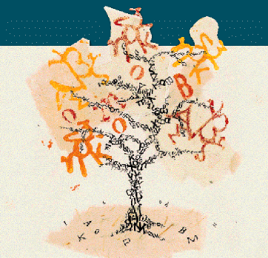
Ερμηνεία: το ποίημα είναι μία πολιτική αλληγορία, στιχ.1
Στο παιδί μου δεν άρεσαν ποτέ τα παραμύθια
Γλώσσα αλληγορίας: πατέρας= ποιητής, παιδί= το αναγνωστικό κοινό του ποιητή, ο λαός
Παραμύθι = ωραιοποιημένη πραγματικότητα, αυταπάτες (παραμύθι φανταστική ιστορία αλλά και ψέμα)
«η αξία του ανθρώπου μετριέται από το πόση αλήθεια μπορεί να σηκώσει» Νίτσε

Slide 28
Ερμηνεία στιχ.2-3
Και του μιλούσανε για Δράκους και για το πιστό σκυλί Για τα ταξίδια της Πεντάμορφης και για τον άγριο λύκο
Τυπικά παραμυθιακά μοτίβα
Δράκοι= υπερφυσικά στοιχεία εκφραστές του κακού, της σκληρότητας, της απανθρωπιάς
Πιστό σκυλί =ο Άργος, του Ομηρικού Οδυσσέα, σύμβολο εμπιστοσύνης
Πεντάμορφη =προσωποποίηση της ψυχικής ευγένειας και καλοσύνης σε αντιπαράθεση με την ασχήμια (το Τέρας)
Άγριος λύκος =σύμβολο της δολιότητας και της εξαπάτησης, που τιμωρείται στο τέλος

Slide 29
Κόσμος παραμυθιού
Όλα αυτά συμβολίζουν την απόκρυψη και παραποίηση της αλήθειας, την ωραιοποίηση της πραγματικότητας, την παραχάραξη της ιστορίας από τις κάθε λογής εξουσίες, που επιχειρούν με την κατάλληλη κάθε φορά προπαγάνδα να χειραγωγήσουν τους λαούς.

Slide 30
Μερικές ερμηνείες ακόμα από το λεξικό της κοινής νεοελληνικής γλώσσας
Παραχάραξη της ιστορίας
Χειραγωγώ
προπαγάνδα
(μτφ.) η παραποίηση, η διαστρέβλωση: ~ της αλήθειας / της ιστορίας / της πραγματικότητας
1.(λόγ.) οδηγώ κπ. κρατώντας τον από το χέρι: H Aντιγόνη χειραγωγούσε τον τυφλό Οιδίποδα. 2. (μτφ.) α. με συμβουλές και συνεχή συμπαράσταση βοηθώ κπ. να ακολουθήσει μια σωστή πορεία στη ζωή· καθοδηγώ: Οι δάσκαλοι χειραγωγούν τη νεολαία. Οι λαϊκές μάζες χειραγωγούνται από την πνευματική ηγεσία. β. (μειωτ.) ασκώ σε κπ. τέτοια επίδραση, με αποτέλεσμα να του αφαιρώ κάθε πρωτοβουλία και κάθε ανεξαρτησία στη σκέψη. [λόγ. < ελνστ. χειραγωγῶ]
η (έντυπη ή προφορική) συστηματική και οργανωμένη προσπάθεια διάδοσης πολιτικών, θρησκευτικών κτλ. ιδεών και απόψεων με σκοπό τον επηρεασμό της συνείδησης της κοινής γνώμης προς συγκεκριμένη κατεύθυνση και με συγκεκριμένους στόχους: Kομμουνιστική / αθεϊστική / ανθελληνική

Slide 31
Ερμηνεία στιχ.4-8
Μα στο παιδί μου δεν άρεσαν ποτέ τα παραμύθια
Τώρα, τα βράδια, κάθομαι και του μιλώ Λέω το σκύλο σκύλο, το λύκο λύκο, το σκοτάδι σκοτάδι, Του δείχνω με το χέρι τους κακούς, του μαθαίνω Oνόματα σαν προσευχές, του τραγουδώ τους νεκρούς μας.
Ο αντιθετικός σύνδεσμος εκφράζει την αντίδραση του παιδιού/λαού στην παραπλάνηση
Τώρα= σε μια εποχή ταραγμένη αφού πολλοί προσπάθησαν να εξαπατήσουν το παιδί/λαό ο ποιητής διαχωρίζει τη θέση του. Θα πει τα πράγματα με το όνομα τους για να γνωρίσει τους πραγματικούς του εχθρούς και να τιμήσει τους αληθινούς αγωνιστές ώστε ελεύθερο να πιστεύει, να αμφισβητεί, να αναθεωρεί και να προοδεύει.

Slide 32
Ερμηνεία στιχ.9
Α, φτάνει πια! Πρέπει να λέμε την αλήθεια στα παιδιά.
Η επιφωνηματική φράση εκφράζει την αγανάκτηση του ποιητή, την οργή του για τους πνευματικούς ανθρώπους που αντί να διαφωτίζουν το λαό τον παραπλανούν για να τον ελέγχουν. Η ποίηση απαιτεί συνέπεια ανάμεσα στα λόγια και στις πράξεις, ο πνευματικός άνθρωπος πρέπει να λέει την αλήθεια.

Slide 33
Εναλλαγή στη χρήση ρηματικών προσώπων
γ΄πληθυντικό (του μιλούσανε)
α΄ ενικό(κάθομαι, του μιλώ, λέω, του δείχνω, του μαθαίνω, του τραγουδώ)
Οι κάθε λογής εξουσίες, το δικτατορικό καθεστώς που υποκύπτουν σε σκοπιμότητες, αποσιωπούν, παραχαράσσουν, πλαστογραφούν την ιστορία.
Τα έξι πρωτοπρόσωπα ρήματα, όλα σε χρόνο ενεστώτα που τονίζει τη διάρκεια, υπογραμμίζουν το ρόλο και την ευθύνη του ποιητή απέναντι στο κοινό του. Ο ποιητής, ο καλλιτέχνης, ο πνευματικός άνθρωπος οφείλει να αποκαταστήσει αλήθειες, να καταγγείλει ενόχους, να τιμήσει τη μνήμη νεκρών και ηρώων.

Slide 34
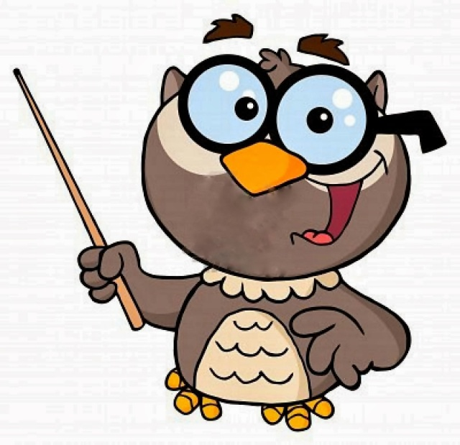
α΄πληθυντικό(να λέμε)
Η μετάβαση από το α΄ενικό στο α΄πληθυντικό πρόσωπο σηματοδοτεί τη μετάβαση από την ατομική στη συλλογική - καθολική ευθύνη. Οι ποιητές και γενικότερα οι πολιτικοί και πνευματικοί άνθρωποι ενός τόπου έχουν χρέος να πουν την αλήθεια συμβάλλοντας στη σωστή διαπαιδαγώγηση των νέων.

Slide 35
Και τέλος οι προβληματισμοί και δύο ακόμα ποιητών για τα μηνύματα της ποιητικής τέχνης

Slide 36
Γιάννης Ρίτσος («Καπνισμένο Τσουκάλι»)
Και να αδελφέ μου που μάθαμε να κουβεντιάζουμε ήσυχα κι απλά
Καταλαβαινόμαστε τώρα, δε χρειάζονται περισσότερα
Κι αύριο λέω θα γίνουμε ακόμα πιο απλοί.
Θα βρούμε αυτά τα λόγια που παίρνουνε το ίδιο βάρος σ' όλες τις καρδιές, σ' όλα τα χείλη
΄Ετσι να λέμε πια τα σύκα-σύκα και τη σκάφη-σκάφη
Κι έτσι που να χαμογελάνε οι άλλοι και να λένε,
"Τέτοια ποιήματα, σου φτιάχνουμε εκατό την ώρα"
Αυτό θέλουμε κι εμείς.
Γιατί εμείς δεν τραγουδάμε για να ξεχωρίσουμε αδελφέ μου απ' τον κόσμο.
Εμείς τραγουδάμε για να σμίξουμε τον κόσμο./(...)

Slide 37
«Ένας γέροντας στην ακροποταμιά» Γιώργος Σεφέρης (απόσπασμα)
Δε θέλω τίποτε άλλο παρά να μιλήσω απλά, να μου δοθεί ετούτη η χάρη. Γιατί και το τραγούδι το φορτώσαμε με τόσες μουσικές που σιγά σιγά βουλιάζει και την τέχνη μας τη στολίσαμε τόσο πολύ που φαγώθηκε από τα μαλάματα το πρόσωπό της κι είναι καιρός να πούμε τα λιγοστά μας λόγια γιατί η ψυχή μας αύριο κάνει πανιά.

